Slide 1
聊聊linux中的信号
引自：《unix高级环境编程》

Slide 2
小组成员
组长：尹传文
组员：张磊，刘梅，周杰

Slide 3
大纲
信号的特性和简单处理
什么是信号集
如何处理信号集
为什么要处理信号集
工作中常用的信号处理总结

Slide 4
一.信号简介
1.信号属于一种中断现象
2.信号是一种异步处理事件
3.信号有可靠信号和非可靠信号

Slide 5
1.信号具有中断的特性
我们在工作中写程序可能感受不到信号，但是信号却无处不在linux系统之中，当系统陷入阻塞的时候，如果有信号发生，会出现中断现象，但是php在解释器中已经做了信号屏蔽处理，我们在写php程序的时候很难感受到，只能调用php的pcntl系列的扩展去同步阻塞的去处理信号，而不能做到异步处理信号，在这里我用linux c 带大家深入理解linux信号的可中断性,当我们使用信号捕获函数的时候会触发信号的中断现象

Slide 6
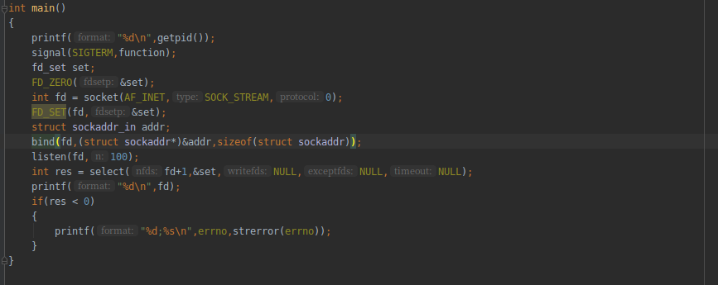
例子展示(demo0.c)：

Slide 7
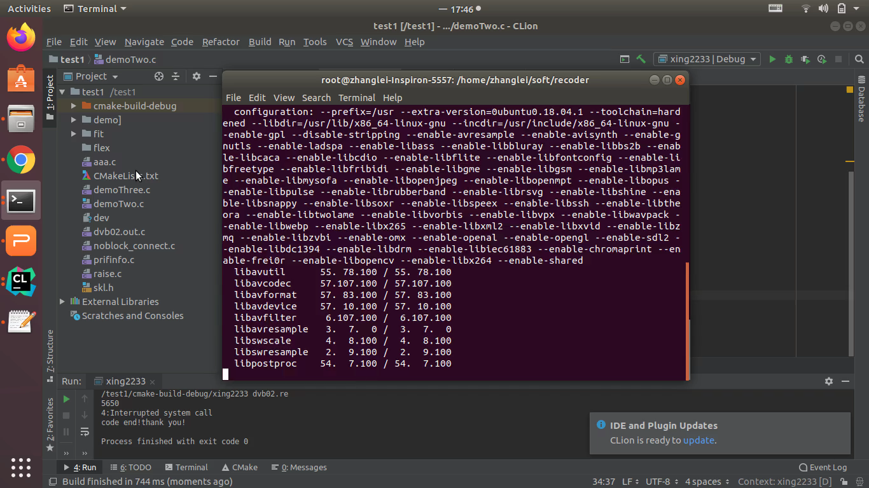

Slide 8
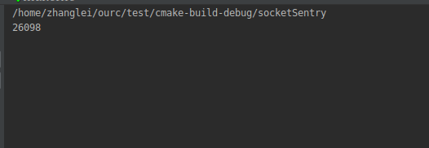
运行过程展示：
1.当我们运行程序的时候
2.当我们对着进程使用kill 工具发送信号的时候会出现什么呢

Slide 9
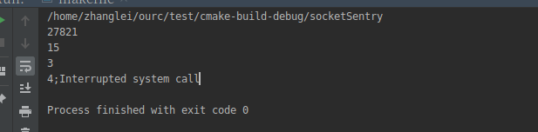
出现的现象：
1.当我们发送信号之后，程序中select返回-1，errno变为了EINTR这个错误码，一个阻塞的程序被中断了!!!!!!

Slide 10
现象反思：
1.我们在工作中可以利用信号的中断性来做什么
举一个最简单的例子，我们可以使用信号做平滑程序停止

Slide 11
2.signal信号处理函数
1.我们可以给信号安装处理函数，当信号发生的时候会触发中断，以及回调对应的信号处理函数

Slide 12
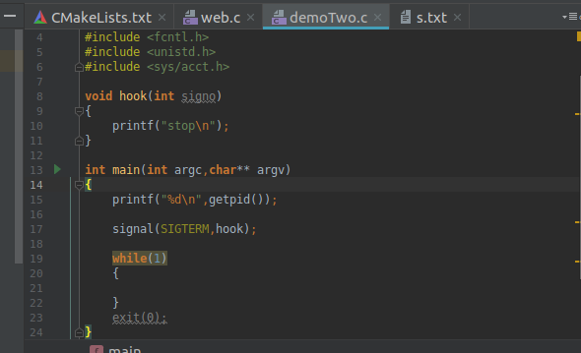
demo处理程序(demo1.c)

Slide 13
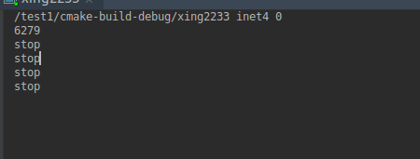

Slide 14
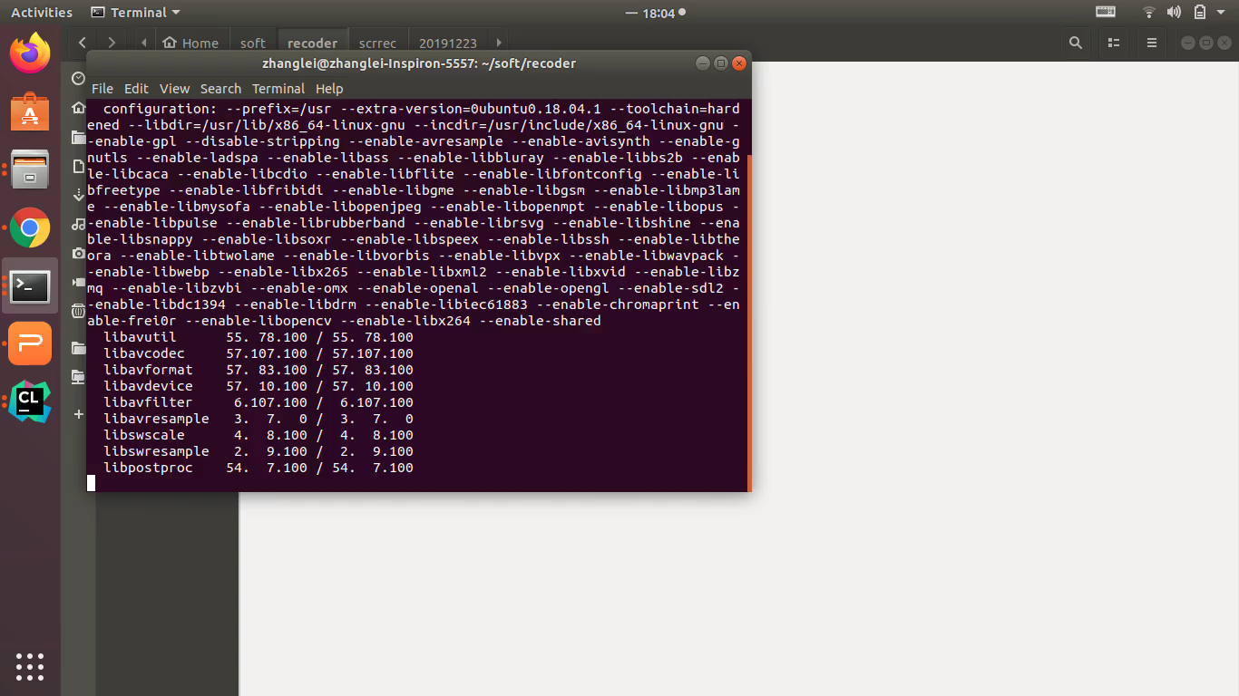

Slide 15
异步程序的可重入
1.当进程捕捉到信号的时候，进程的程序会被临时中断，他首先执行这个信号处理程序中的指令。如果从信号处理程序返回，则继续执行在捕捉到信号时候进程正在执行正在执行的指令序列。正是如此才对程序的可重入造成了安全问题。

Slide 16
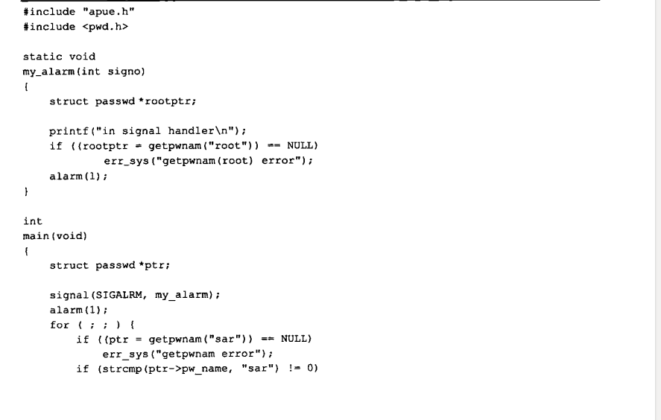
危险案例

Slide 17

危险案例

Slide 18
思考为什么会出现这种现象？
1.当进程捕捉到信号的时候，进程的程序会被临时中断，他首先执行这个信号处理程序中的指令。如果从信号处理程序返回，则继续执行在捕捉到信号时候进程正在执行正在执行的指令序列。正是如此才对程序的可重入造成了安全问题。

Slide 19
3.可靠信号和不可靠信号
1.linux系统中一些信号可能是不可靠的，信号发生后系统可能并不会收到通知，我们使用
Kill -l 查看信号
不可靠信号：在执行自定义函数其间会丢失同类信号
可靠信号：在执行自定义函数其间不会丢失同类信号

Slide 20
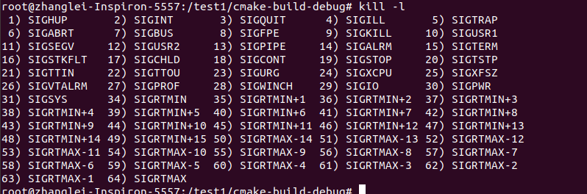
信号列表
1到31是不可靠信号 32~64是可靠信号

Slide 21
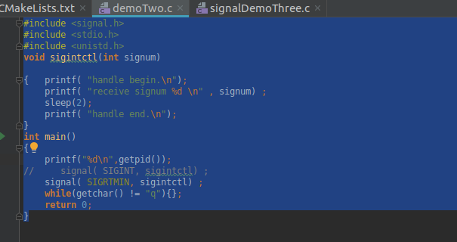
一段代码测试可靠信号和非可靠信号(demo3)

Slide 22
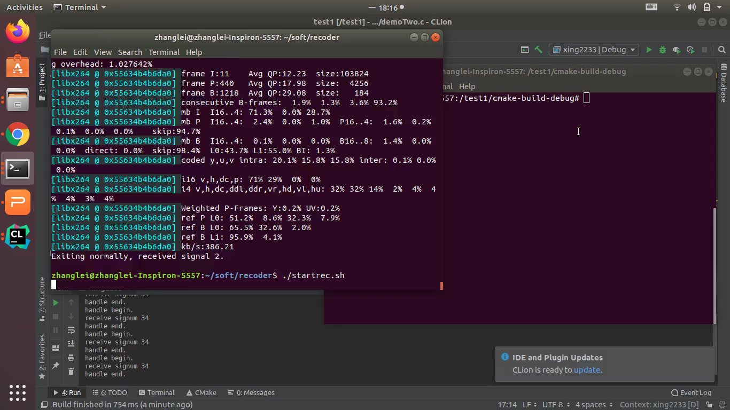

Slide 23
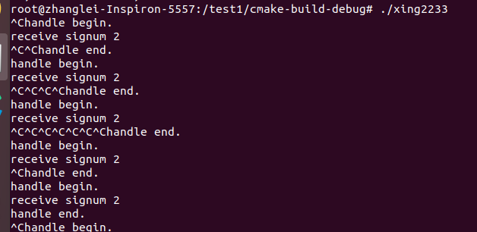
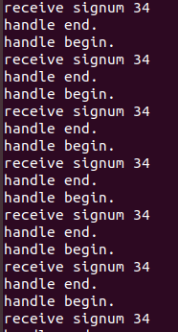
实验现象，不可靠信号会丢失可靠信号不会

Slide 24
raise函数
调用raise函数等价于kill(getpid(),signo)

Slide 25
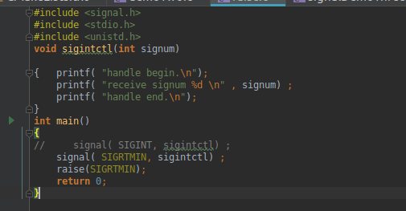
raise的实验案例

Slide 26
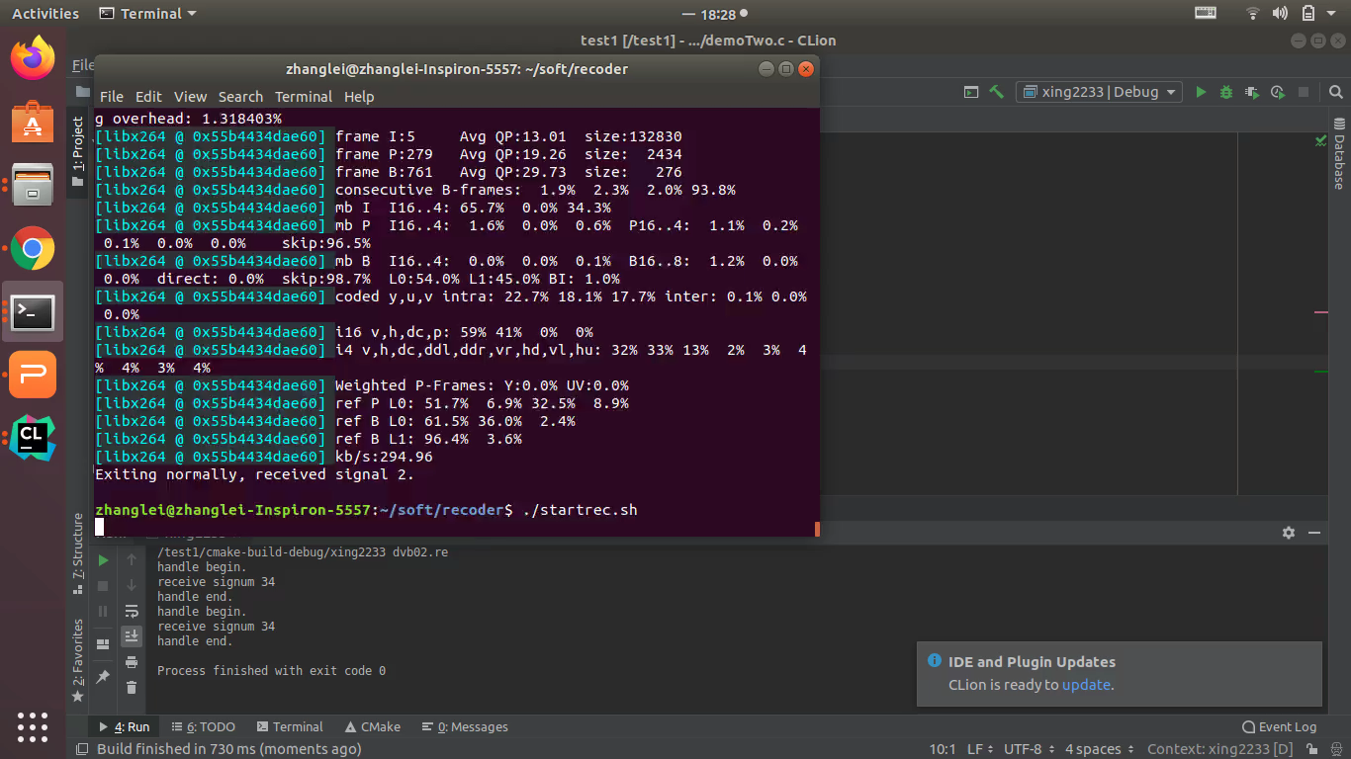

Slide 27
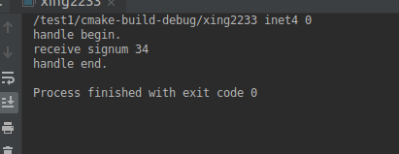
raise的实验结果

Slide 28
kill函数
当pid 大于 0的时候是对某个进程发送信号
当pid 为-1的时候是对所有有权限的进程发送信号
Kill 0将信号发送给同一个进程组的所有进程
Kill < 0 则是发送给绝对值进程

Slide 29
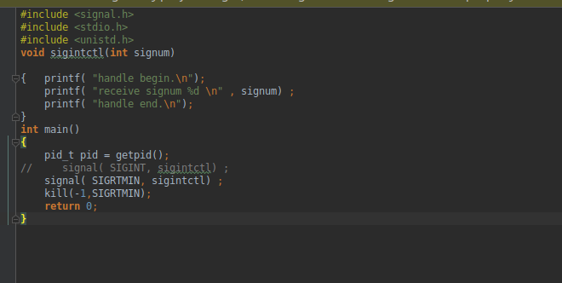
kill危险的-1（demo4.c）

Slide 30
闹钟函数
我们可以使用alarm函数设置一个计数器，在计时器超时的时候产生SIGALRM信号

Slide 31
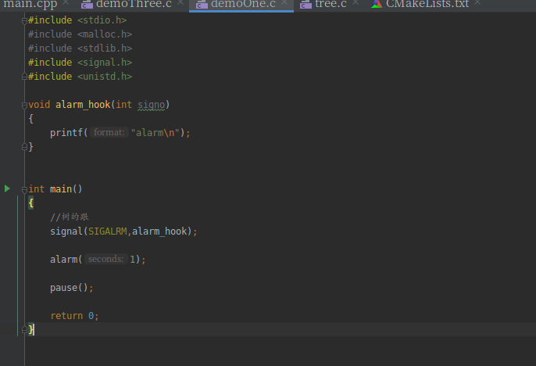
demo展示(demo9.c)

Slide 32
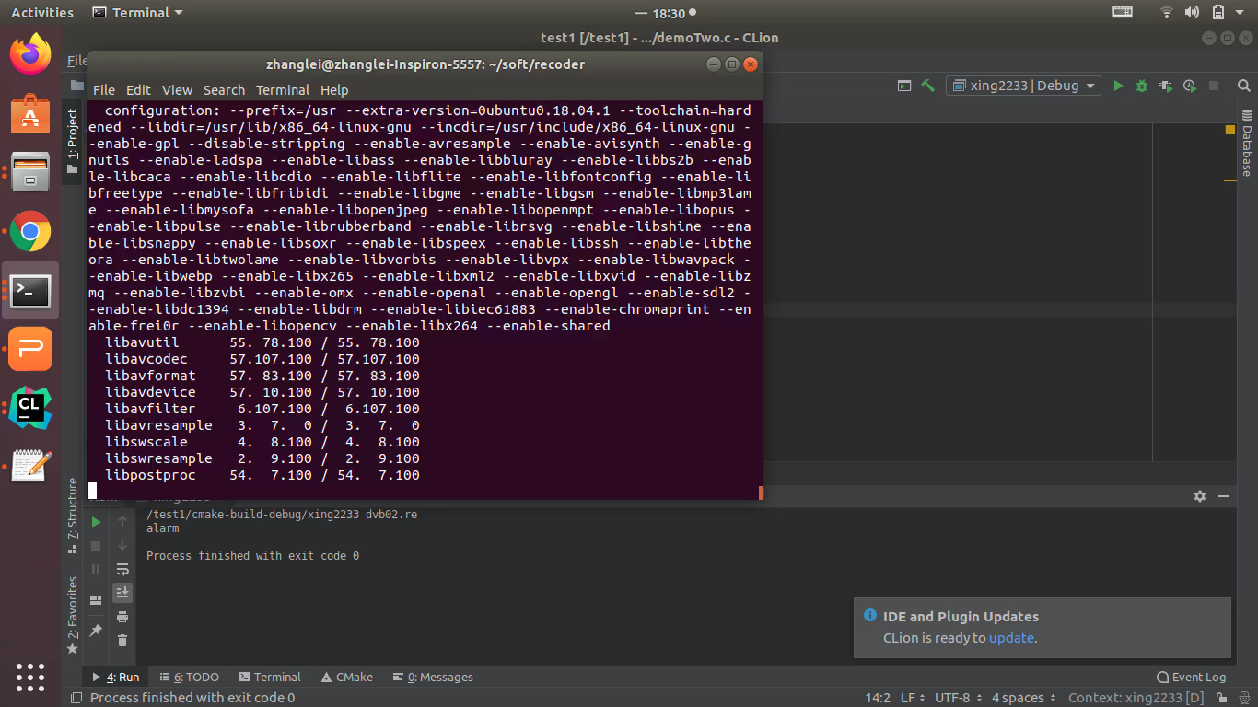

Slide 33
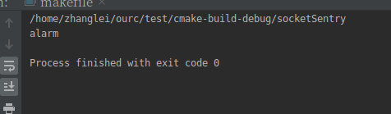
实验现象

Slide 34
二.信号集是什么？
表示多个信号的集合就是一个信号集

Slide 35
三.如何处理信号集？
sigemptyset置空一个信号集
sigfillset 填充满一个信号集
sigaddset 将一个信号加入信号集
sigdelset 将一个信号从信号集删除
sigismember 检查一个信号集中是否有这个信号

Slide 36
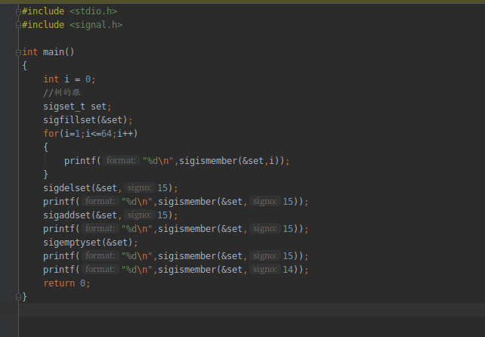
demo展示(demo5.c)

Slide 37
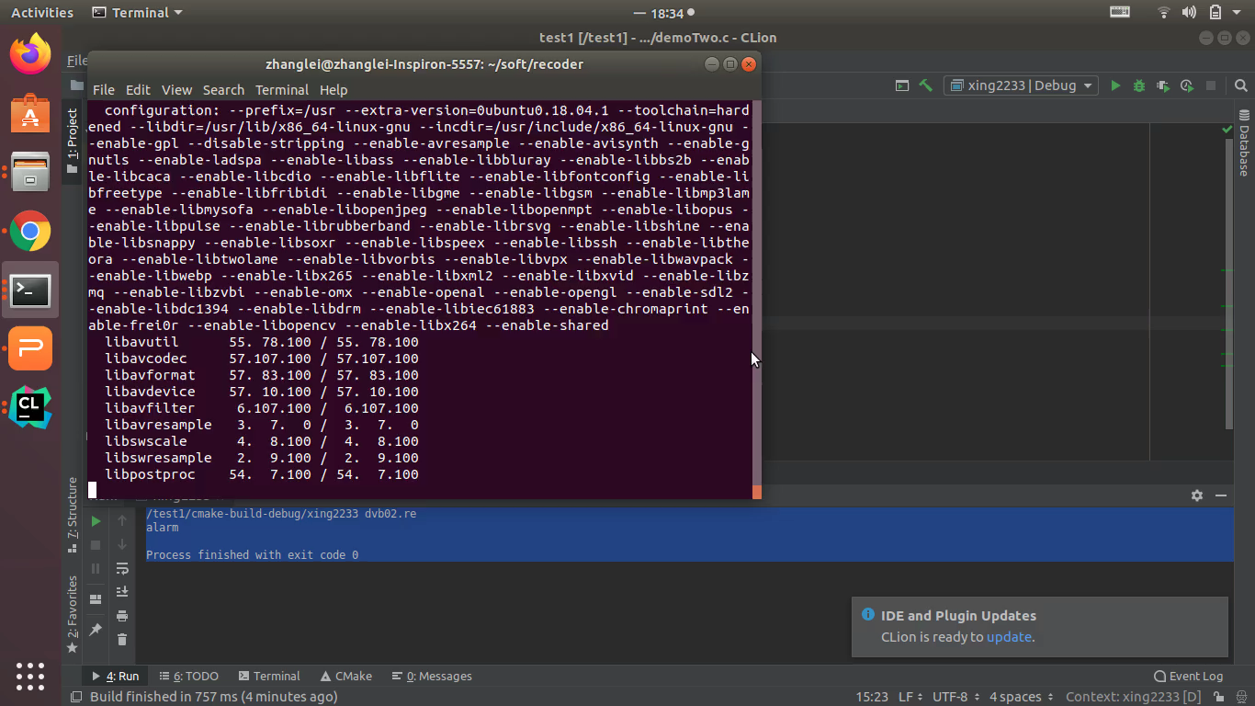

Slide 38

实验现象

Slide 39
四.为什么要使用信号集？
信号集是这些函数的重要参数
1.sigprocmask函数
2.sigpending函数
3.sigaction函数
4.sigsetjmp和siglongjmp函数
5.sigsuspend函数
6.sigwait函数

Slide 40
思考为什么要使用sigprocmask函数？sigprocmask函数是做什么的？

Slide 41
我们在工作中的进程运行可能被各种各样的linux信号所打断，在很多的时候我们需要屏蔽那些我们不想收到的信号，这个时候我们可以使用sigprocmask函数来设置信号的屏蔽集，屏蔽我们不想收到的信号集，我们可以使用sigprocmask这个函数来设置，修改和解除信号的屏蔽集

Slide 42
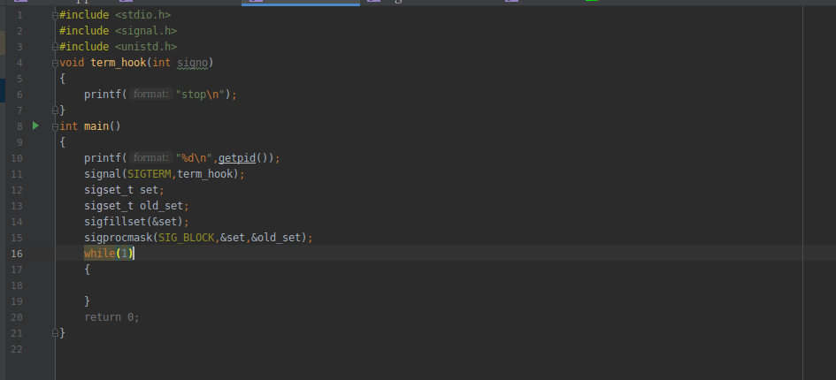
屏蔽信号的demo展示(demo6.c)

Slide 43
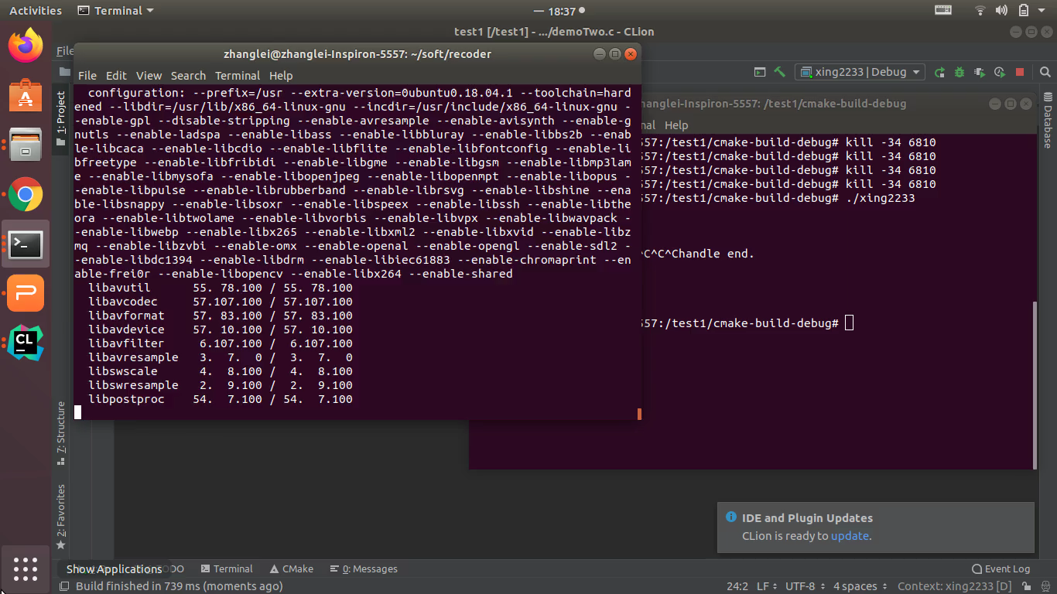

Slide 44
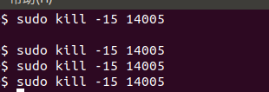

实验现象

Slide 45
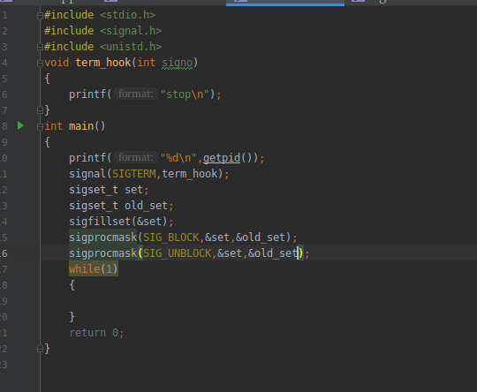
解除屏蔽信号的demo展示(demo6.c)

Slide 46
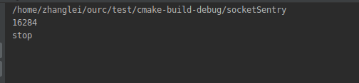
实验现象

Slide 47
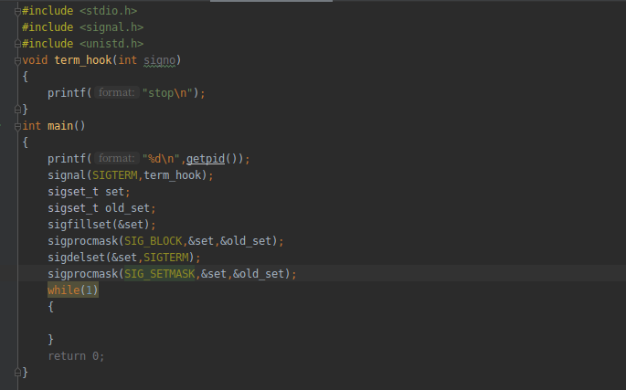
修改屏蔽信号的demo展示(demo6.c)

Slide 48
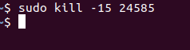
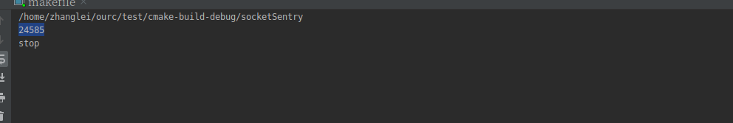
实验现象

Slide 49
sigpending
sigpending函数返回在送往进程的时候被阻塞挂起的信号集合。这个信号集合通过参数set返回。也就是说这里是获取未决信号的

Slide 50
什么是未决信号？
进程可以选择阻塞（Block）某个信号。被阻塞的信号产生时将保持在未决状态，直到进程解除对此信号的阻塞，才执行递达的动作。sleep会导致信号出现未决

Slide 51
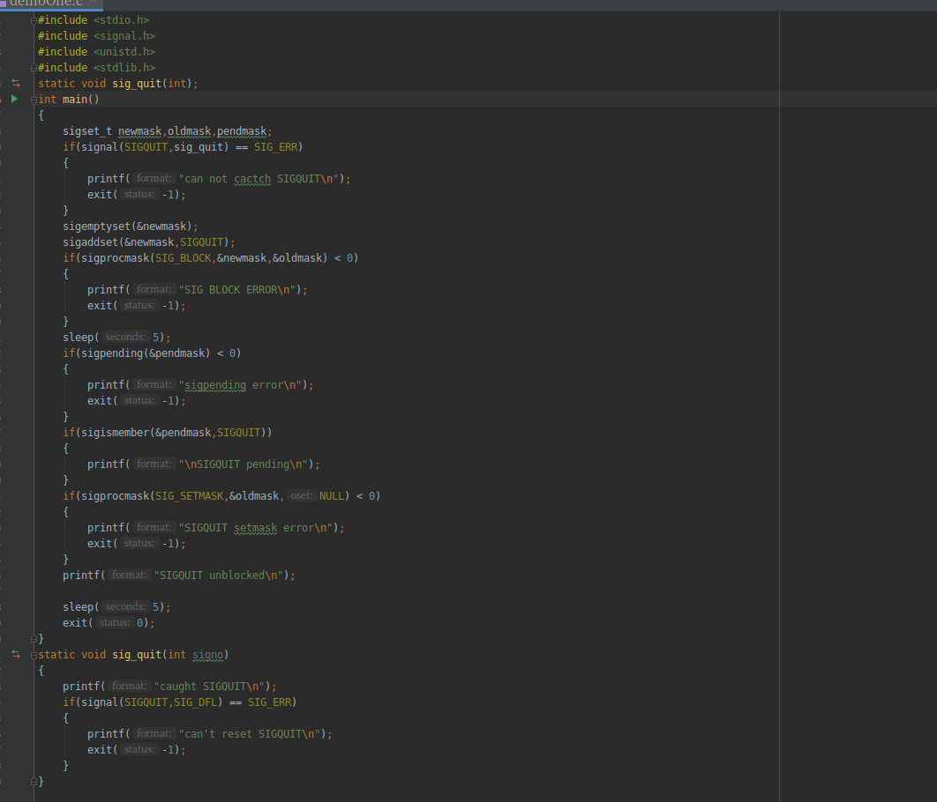
sigpending获取未决信号的demo展示(demo7.c)

Slide 52
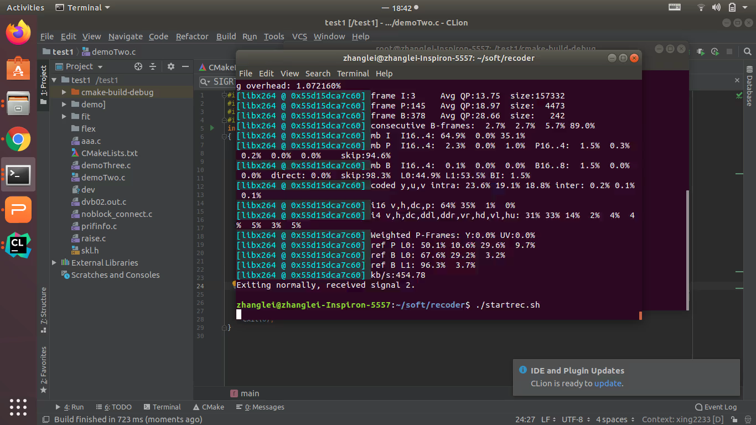

Slide 53
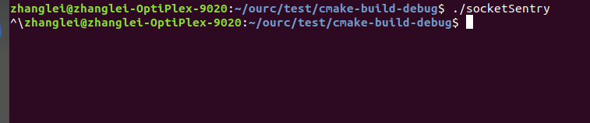
实验现象

Slide 54
sigaction函数
sigaction是比signal函数更加强大和稳健的一个系统函数，sigaction函数的功能是检查或者修改与置顶信号相关联的处理动作，一旦设置了sigaction，那么这个设置将会一直有效

Slide 55
信号捕捉的动作
struct sigaction
{
/* Signal handler. */
#if defined __USE_POSIX199309 || defined __USE_XOPEN_EXTENDED
union
{
/* Used if SA_SIGINFO is not set. */
__sighandler_t sa_handler;
/* Used if SA_SIGINFO is set. */
void (*sa_sigaction) (int, siginfo_t *, void *);
}
__sigaction_handler;
# define sa_handler __sigaction_handler.sa_handler
# define sa_sigaction __sigaction_handler.sa_sigaction
#else
__sighandler_t sa_handler;
#endif
/* Additional set of signals to be blocked. */
__sigset_t sa_mask;
/* Special flags. */
int sa_flags;
/* Restore handler. */
void (*sa_restorer) (void);
};

Slide 56
sa_handler的三种情况
SIG_IGN 是 忽略信号的处理
SIG_DFL是系统默认的信号处理方式
自定义函数地址是我们定义的处理方式

Slide 57
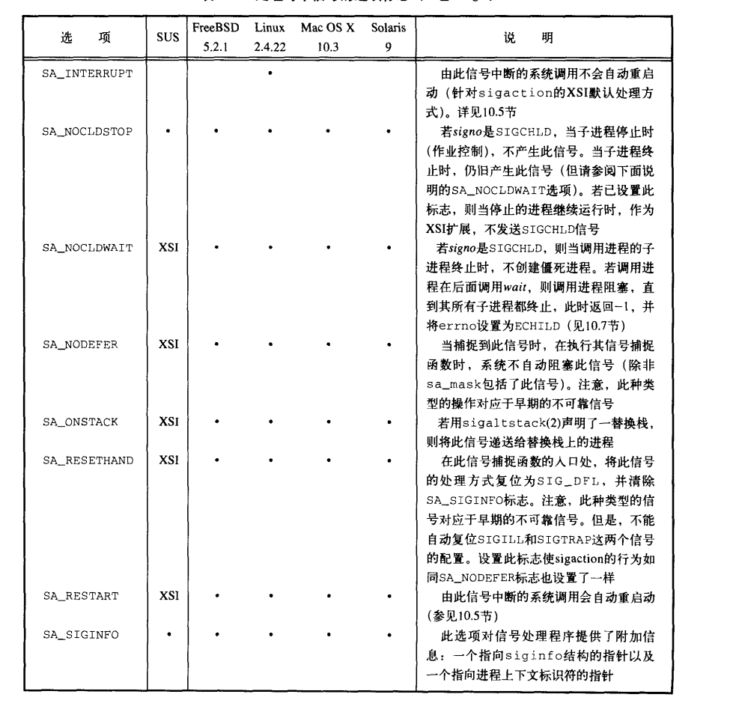
sa_flags的情况一览

Slide 58
我们在这里简单介绍sigaction的两种用法，一个重要的用法是绑定信号处理函数，另一个用法是获取信号的action信息，当我们设置了SA_SIGINFO，设置了SA_SIGINFO以后，调用信号处理函数的返回会发生改变，会多出siginfo_t* info 和 void *context这两个参数,在这里我们拿出来重点说说SA_SIGINFO

Slide 59
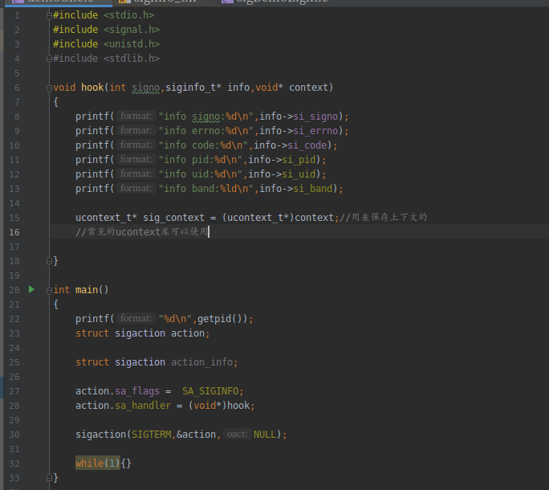
SA_SIGINFO的demo(demo8.c)

Slide 60
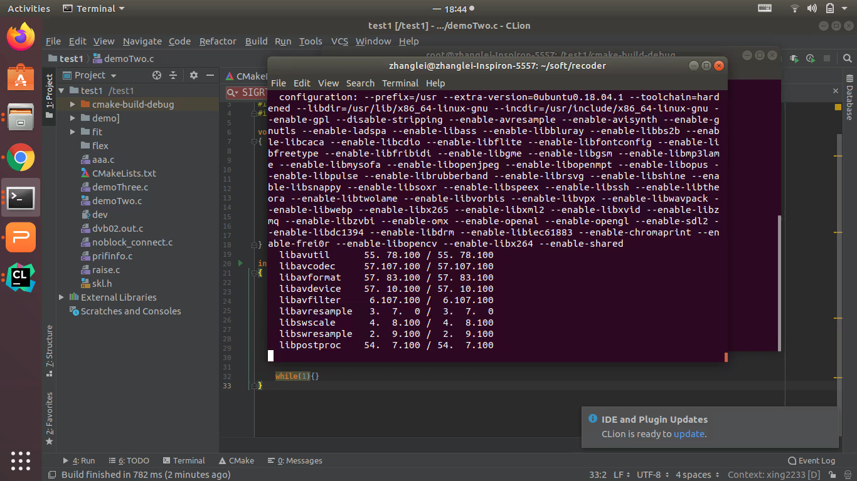

Slide 61
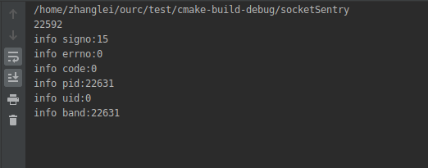
实验现象

Slide 62

使用longjmp可能出现的缺陷(demo10.c)

Slide 63
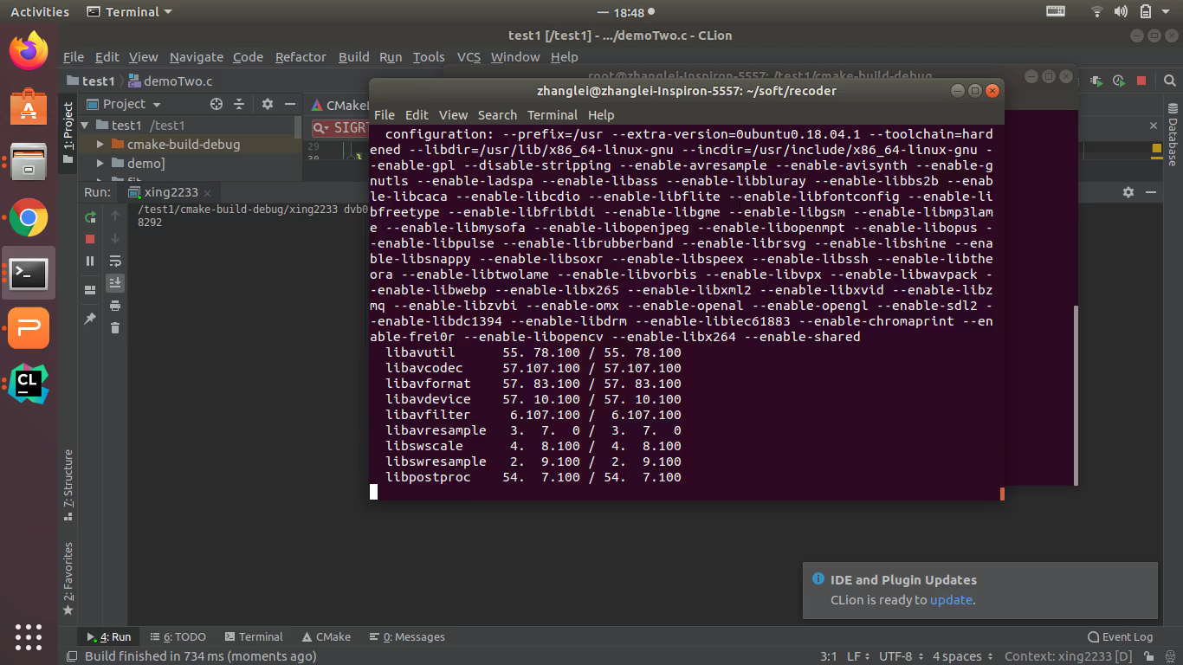

Slide 64
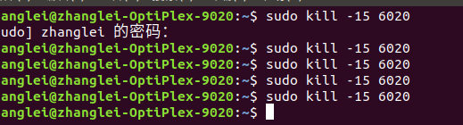
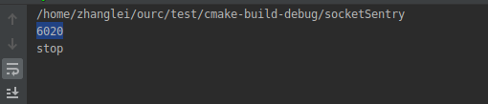
实验现象

Slide 65
goto是我们在编程中用的最简单的上下文切换关键字，如果我们要实现跨函数的关键词切换可以使用setjmp和longjmp，但是这两个函数在信号处理函数中使用却会造成安全问题，调用longjmp存在一个安全问题就是信号发生的时候，进入信号的时候，当前信号会自动加入屏蔽集中，阻止了后来产生的中断信号处理程序

Slide 66
sigsetjmp和siglongjmp函数

Slide 67
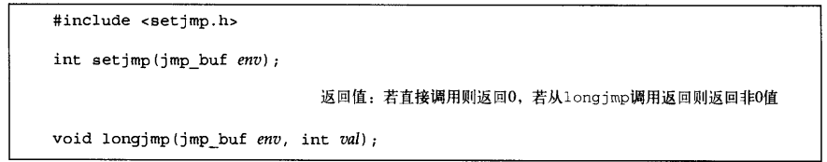
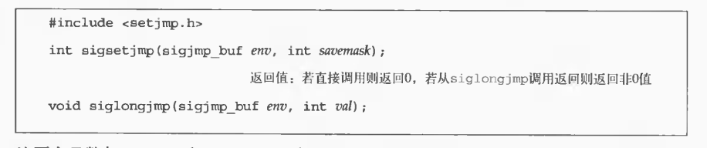
唯一的区别就是sigsetjmp相对于setjmp增加了一个参数

Slide 68
sigsetjmp相对于setjmp增加了一个参数的主要作用
如果savemask非0，则sigsetjmp在env中保存当前的信号屏蔽字，调用siglongjmp时候，如果带了非0的savemask的sigsetjmp已经保存了env，则siglongjmp从其中回复他的信号屏蔽字

Slide 69
当我们把setjmp和longjmp替换为sigsetjmp和siglongjmp还会出现这种现象吗？

Slide 70
当我们把setjmp的参数设置为非0的情况

Slide 71

实验代码(demo11.c)

Slide 72
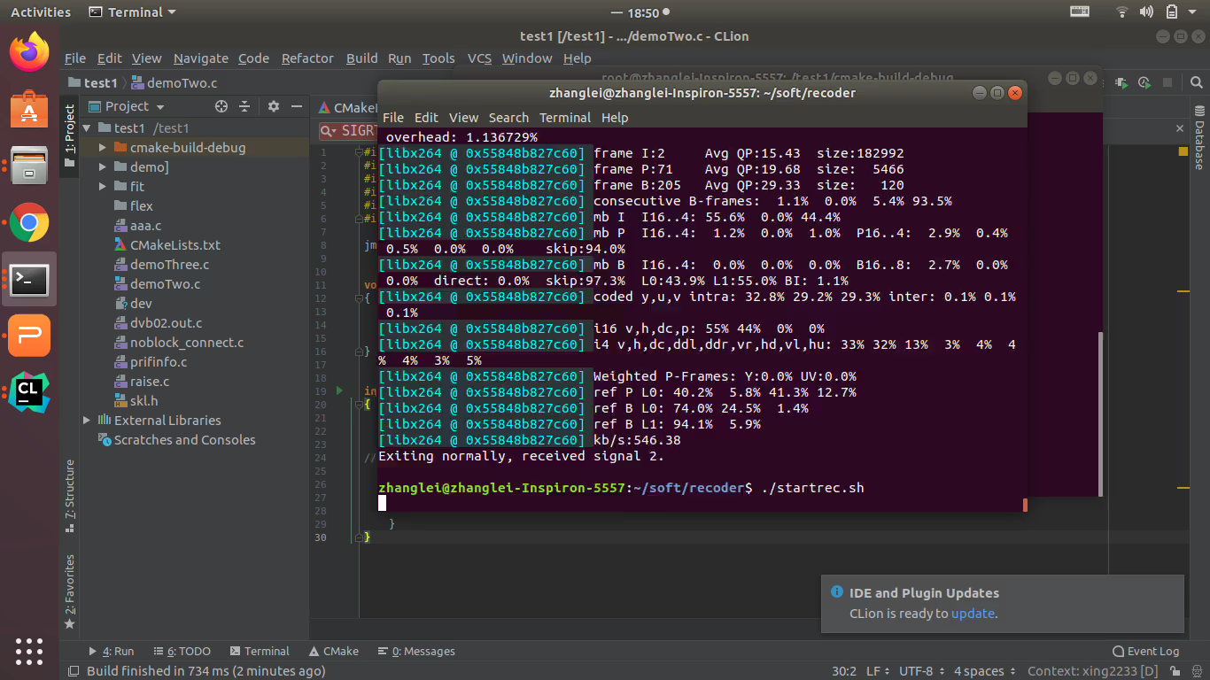

Slide 73
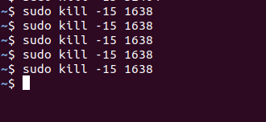
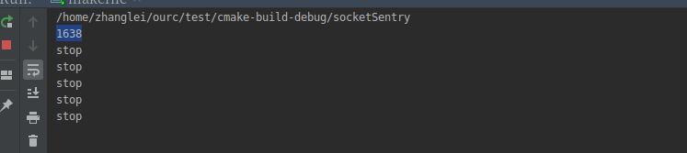
实验现象

Slide 74
这时候信号处理，进入屏蔽集之后被恢复了，但是当我们把setjmp的参数设置为0的情况，又会恢复吗？

Slide 75

实验代码(demo11.c)

Slide 77
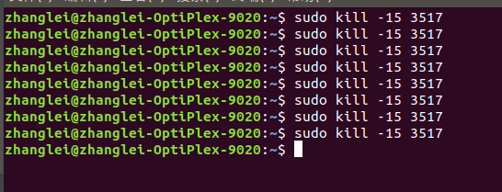
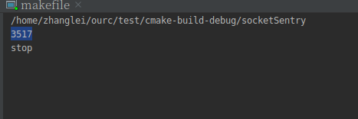
实验现象

Slide 78
sigsuspend函数是简介

Slide 79
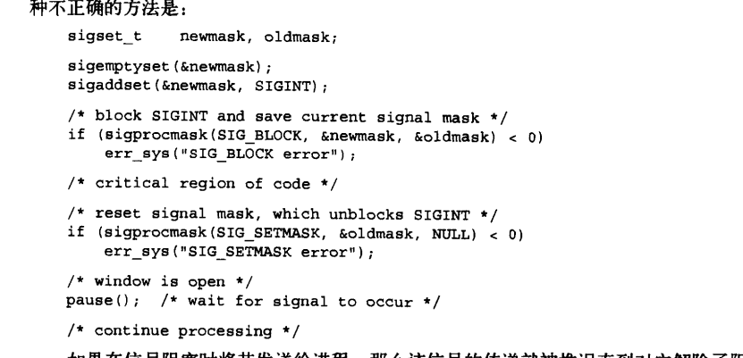
为什么要使用sigsuspend？
更改信号的屏蔽字可以阻塞我们选择的信号，或者接触他们的阻塞，使用这种技术可以改变我们的临界区。如果希望对一个信号解除阻塞，然后在进行pause等待，如果信号发生在pause和解除信号阻塞集之间，那么信号可能发生丢失

Slide 80

sigsuspend的简单使用(demo12.c)

Slide 81
思考：信号是异步的我们可以用同步方式来处理吗

Slide 82
1.其实在这里我们是可以用两种同步方式来处理信号集
1）第一种是使用sigwait函数来做到同步阻塞信号的发生
2）第二种情况是使用epoll+signalfd的方式来多路复用的形式来监控信号的产生
在这里我们只是说明sigwait函数的同步处理形式

Slide 83
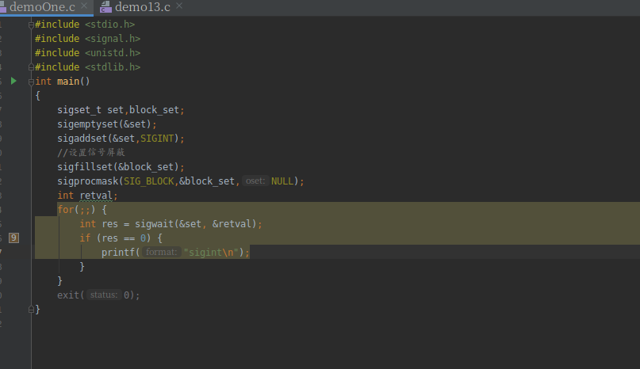
sigwait实验代码(demo13.c)

Slide 84
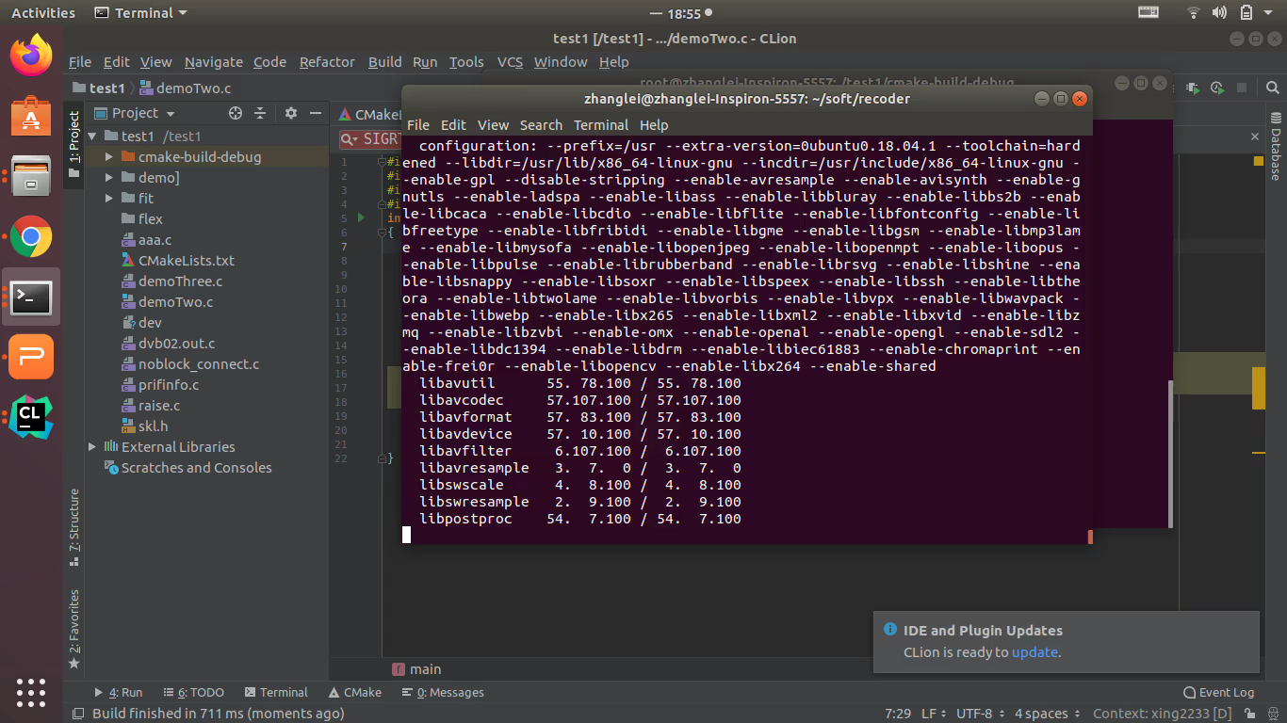

Slide 85

实验现象

Slide 86

1.一些作业控制信号

Slide 87
五。信号和我们的日常工作？

Slide 88

1.我们在swoole-framework之中使用信号来进行关闭控制
1）监控SIGCHILD防止僵尸进程的产生，拉起挂掉的子进程

Slide 89

2）监控SIGTERM来关闭队列服务

Slide 90

3）监控SIGUSR来平滑重启service服务

Slide 91

4）很多时候都需要忽略掉SIGPIPE这个信号，因为他可能造成整个进程的退出，SIGPIPE信号发生在套接字已经被关闭，但是还是被频繁send的情况下会出现SIGPIPE的情况下，在编程中通常会SIG_IGN来忽略掉,im项目中的信号处理

Slide 92
Thanks

